Slide 1
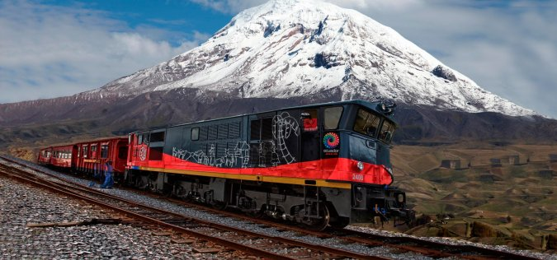
Ruta del hielo.. El punto más cercano al sol..
Riobamba - Ecuador

Slide 2

UNIVERSIDAD DE LA FUERZAS ARMADAS ESPE
DEPARTAMENTO DE CIENCIAS ECONÓMICAS, ADMINISTRATIVAS Y DE COMERCIO
CARRERA DE ADMINISTRACIÓN TURÍSTICA
PROYECTO DE TITULACIÓN DE GRADO PREVIA A LA OBTENCIÓN DEL TÍTULO DE
Tecnóloga en Administración Turística
TEMA: “Incidencia del Ferrocarril ecuatoriano en el desarrollo turístico de
Riobamba - Chimborazo.”
AUTORA: Natali Barahona Calderón

Slide 3
Estructura Interna
Matriz Lógica
CAPÍTULO I
Tema
CAPÍTULO II
Definición del problema
CAPÍTULO III
CAPÍTULO IV
CAPÍTULO V
Teorías de soporte
Objetivo General
Hipótesis
Metodología
Variables de estudio
Análisis de resultados
Propuesta
Fundamentaciones
Método GAP
Conclusiones y Recomendaciones
Anexos
Población y muestra

Slide 4
CAPÍTULO I
Tema:
“Incidencia del Ferrocarril Ecuatoriano en el desarrollo turístico de
Riobamba - Chimborazo.”
Teorías de soporte:
“El turismo puede entenderse mejor si se analiza como un sistema que favorece la interacción entre los visitantes, el territorio y un intercambio entre las diferentes partes que lo componen” Murphy 1983.
Estudio de Lourdes Galvao, Centro Universitario de Brasil.
Análisis de la importancia del patrimonio industrial ferroviario para el turismo “Tren da Vale”.
Estudio de María de Miguel Molina, Universidad Politécnica de Valencia.
Nuevos modelos de negocio en el sector ferroviario de Dinamarca y España y su impacto medioambiental.

Slide 5
CAPÍTULO II
Definición del Problema:
¿Cómo incide el funcionamiento de la Estación del Ferrocarril Ecuatoriano en el desarrollo turístico y de la ciudad de Riobamba, Provincia de Chimborazo?
Objetivo General
Analizar el impacto de la actividad turística generada por el tren y su incidencia en el desarrollo socio-económico en la ciudad de Riobamba.
Hipótesis
El 45% de las actividades económicas de la ciudad de Riobamba creen que la actividad del Ferrocarril les ayuda a mantener sus negocios.

Slide 6
Metodología
Investigación descriptiva
Técnica de Investigación
Encuesta: Conocer y determinar si existen falencias de la promoción turística a través de la actividad del Ferrocarril.
Técnica de muestreo
Muestreo Probabilístico Estratificado: Cubrir el universo de estudio, ampliar la exactitud y determinar el error de estimación.
Población
Universo: Registros existentes en el Ministerio de Turismo Zonal No.3; 628 Actividades Económicas.
Margen de confiabilidad: 95%
Error de estimación: 5%
P= Población a favor 50%
Q= Población en contra 50%
Muestra
Encuesta a 238 personas

Slide 7
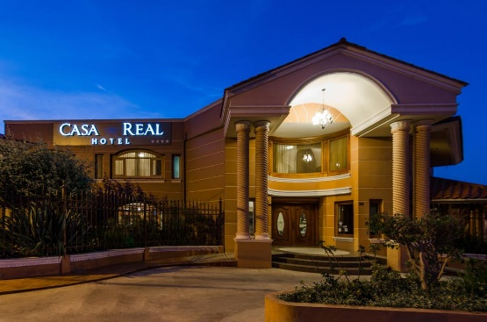
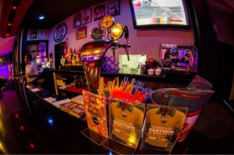
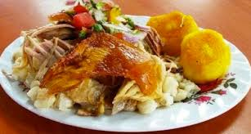

Técnica de Muestreo
Muestreo Estratificado: Investigación enfocada
al área urbana
NH1= Alojamiento 73
NH2= Recreación y diversión 173
NH3= Alimentación 352
NH4= Agencias de Viajes 30

Slide 8
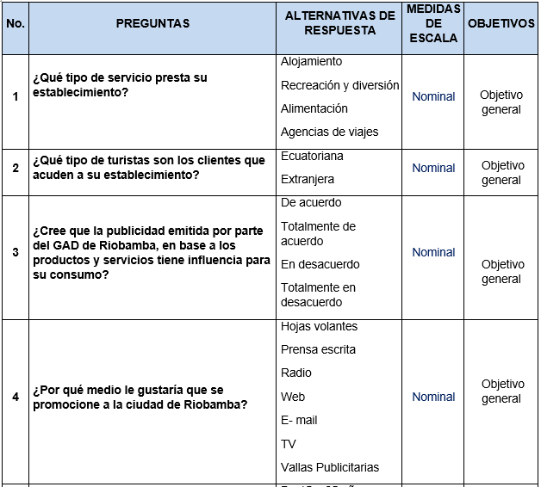
Matriz Operacional de Variables de Escala

Slide 9
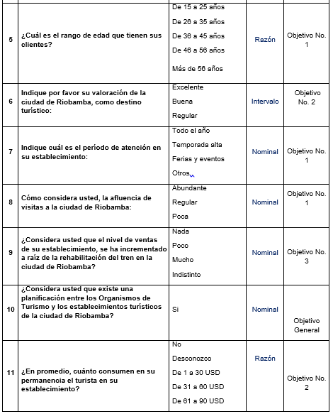

Slide 10
Tratamiento de variables

Slide 11
CAPITULO III
ANALISIS UNIVARIADO
Pregunta No. 7 Período de atención
Prueba de Hipótesis
Más del 45% sí creen que la reactivación del Ferrocarril incrementa su actividad económica.

Slide 12
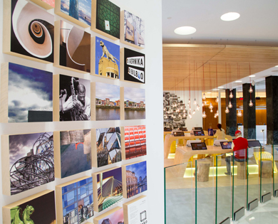
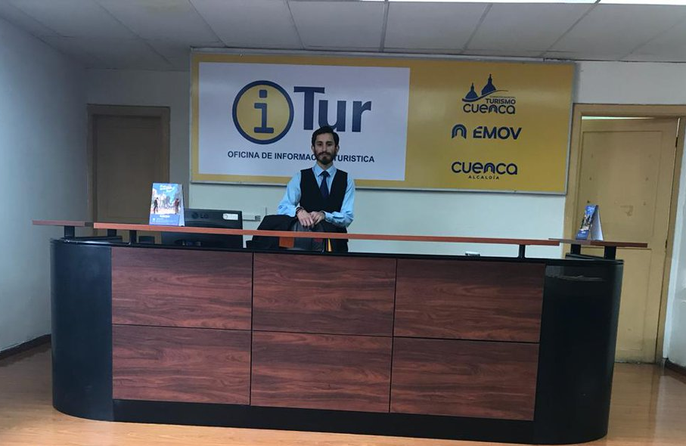
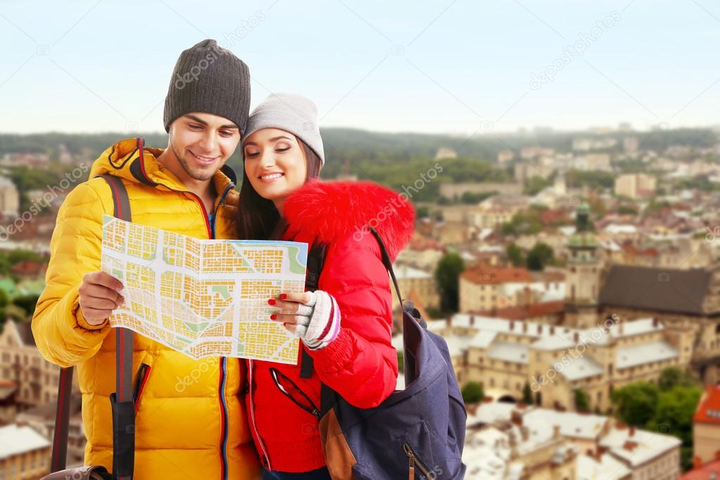
CAPITULO IV
PROPUESTA: MEJORAMIENTO DE LA OFICINA DE ATENCIÓN TURÍSTICA EN LA CIUDAD DE RIOBAMBA.
Objetivo de la propuesta: Desarrollar una cultura turística, a través de las fundamentaciones en los funcionarios del iTUR Riobamba, así como en la población riobambeña.

Slide 13
FUNDAMENTACIÓN
Educativa: Formación educativa a niños y jóvenes.
Mejorar el servicio y la información proporcionada.
Social: Involucrar a los organismos de turismo y actividades económicas sobre la difusión de la información turística.
Sustentabilidad: Generar conciencia ecológica a través del aprovechamiento responsable de los recursos naturales y conservación de los recursos patrimoniales.
Turística: Mantener el equilibrio entre el sector social, ambiental y económico.

Slide 14
MÉTODO GAP

Slide 19
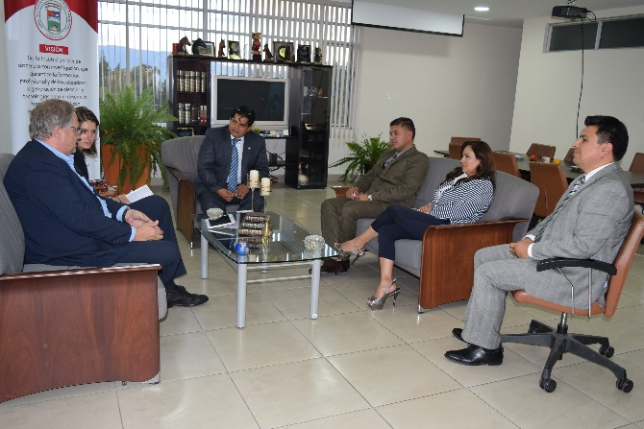

CURSO TALLER
Objetivo: Impartir una taller con información relevante al desarrollo turístico, y su promoción.
Elaboración de una planificación institucional en el que se tendrá control sobre el cumplimiento de metas, para ello se deberá organizar y ejecutar un taller conjuntamente con las universidades UNACH y ESPOCH con información actualizada sobre el desarrollo turístico en el Ecuador, y se pueda fortalecer la cultura Turística.
Promover el desarrollo turístico educativo con las y los estudiantes de la carrera de Ecoturismo y Administración Turística, de la Escuela Superior Politécnica de Chimborazo y la Universidad Nacional de Chimborazo, quienes a su vez serán los portavoces de la información a los turistas.

Slide 20
CAPÍTULO V
CONCLUSIONES
Murphy, manifiesta que “El turismo puede entenderse mejor si se analiza como un sistema que favorece la interacción entre los visitantes y el territorio y un intercambio entre las diferentes partes que lo componen” (Murphy, 1983).
Se puede observar que el 65.7% de los encuestados tenían una opinión que las visitas de turistas Riobamba es poco indicando que visitan los atractivos turísticos de la ciudad de Riobamba.
El 71.1% de los encuestados opinan que la rehabilitación del tren en la ciudad de Riobamba ha contribuido a que mejore mucho su nivel de ventas.
El método GAP determina dónde estamos y a dónde deberíamos llegar en las cinco dimensiones de la mercadotecnia.
La principal conclusión que podemos mencionar es que la rehabilitación del ferrocarril definitivamente Sí genera desarrollo en las comunidades por donde pasa el tren y también permite a nivel nacional sostener y aumentar el turismo extranjero como nacional, innovando l sector turístico.
RECOMENDACIONES
El iTUR de Riobamba debería tomar en cuenta, lo manifestado por Murphy considerando, que el Tren de hoy atrae turistas, por consiguiente existe un intercambio de partes.
El iTUR de Riobamba debería considerar la poca afluencia de turistas estableciendo estrategias turísticas en beneficio de la ciudad.
El iTUR realiza campañas y promoción turística de los lugares más visitados.
Aplicar el método GAP y la propuesta en este proyecto si así lo considera la oficina iTUR de Riobamba.

Slide 21
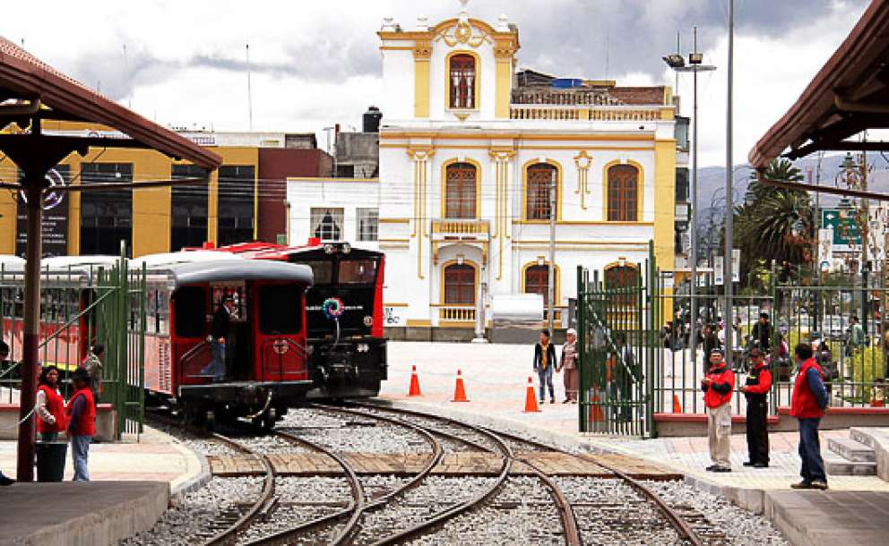
GRACIAS..

